Slide 1
VC环境下的嵌入汇编和调试

Slide 2
VC环境下的嵌入汇编和调试
嵌入汇编
调试
实例
常见问题

Slide 3
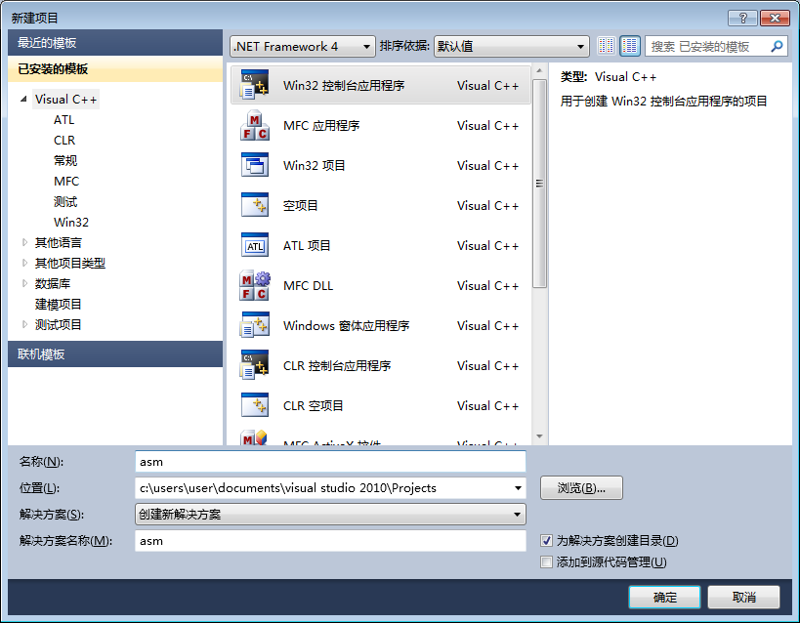
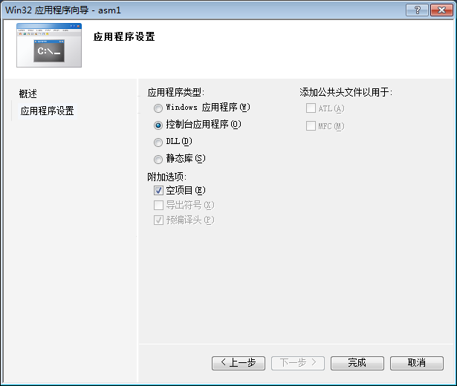
嵌入汇编
1.1 创建工程
（1）创建控制台应用程序（空项目）

Slide 4
1.嵌入汇编
1.2 创建工程
（2）编写嵌入汇编程序
格式：
  _asm{
  ;此处填写汇编
  }
  *注意 嵌入汇编可以直接访问C源码中设置的变量
  1.3 运行（编译、连接）
  此步骤与普通C程序一样

Slide 5
2.调试
嵌入汇编基本调试方法与调试普通C程序基本一致
1、设置断点
2、利用调试工具调试和查看变量信息
除此之外，调试嵌入汇编还会用到下列功能
1、查看寄存器信息（通用、符号）
2、查看内存单元
3、查看反汇编代码

Slide 6
3.实例
在创建的源文件中，输入以下代码
#include <stdio.h>
int main( )
{
int varx = 0x11223344, vary = 0;
;
//嵌入汇编
_asm {
MOV EAX, varx //把变量varx的值送到寄存器EAX
MOV AX, 5566H //把十六进制值5566H送到寄存器AX
MOV AL, 77H //把十六进制值77H送到寄存器AL
MOV vary, EAX //把寄存器EAX的值送到变量vary
}
printf("vary=%08XH\n", vary); //显示为vary=11225577H
return 0;
}

Slide 7
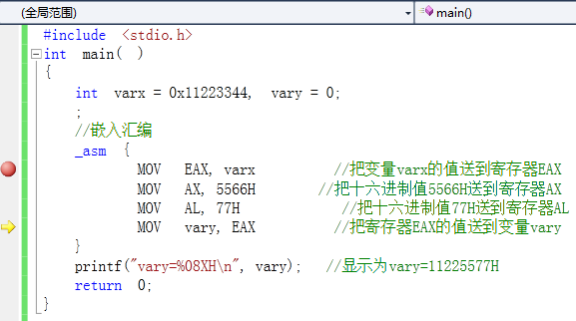
3.实例
基本调试
方法与VC2010直接调试C或C++程序一样
（1）设置断点
（2）进入断点后利用断点工具进行调试

Slide 8
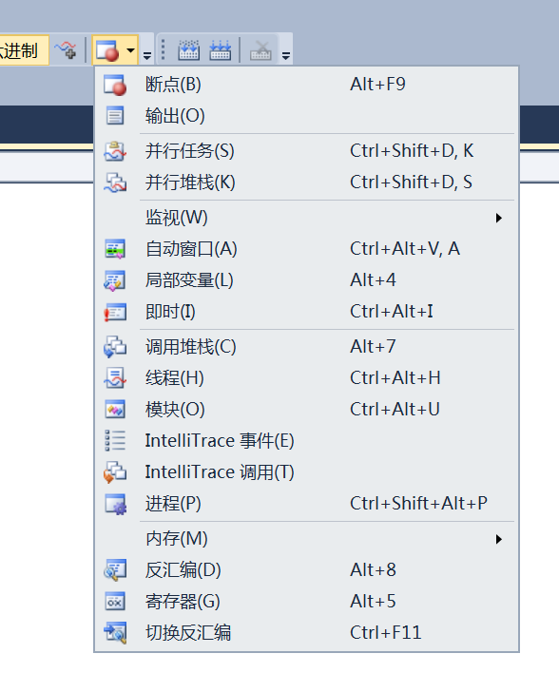
3.实例
查看寄存器（通用寄存器）
（1）在调试过程中，点击
调试工具栏的断点菜单
（2）点击“寄存器”，打开
寄存器窗口

Slide 9
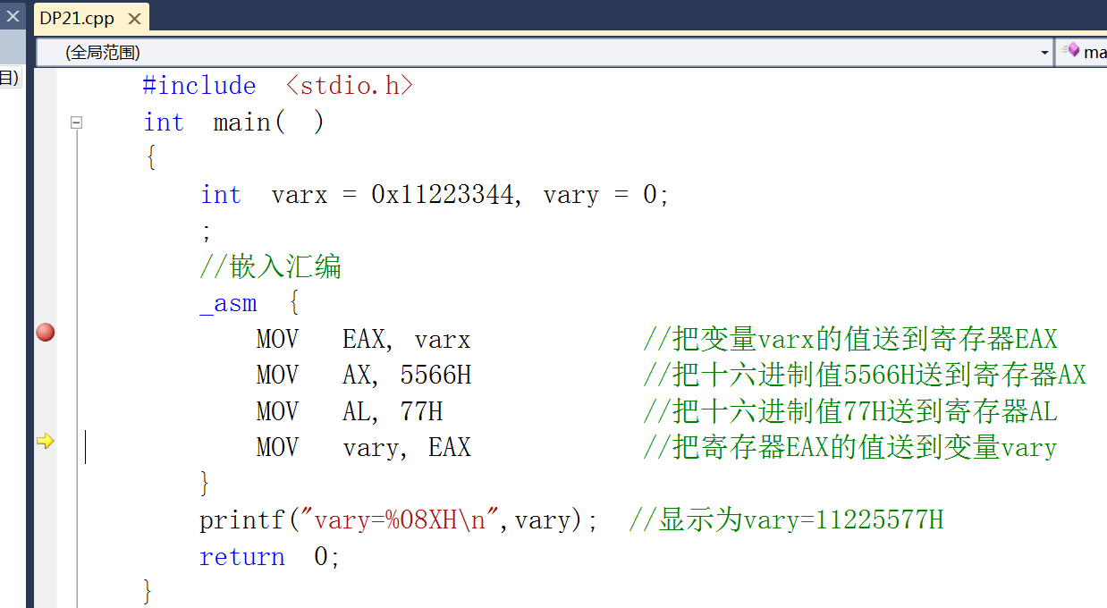
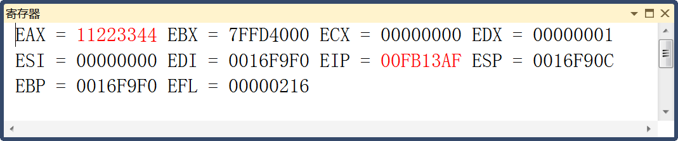

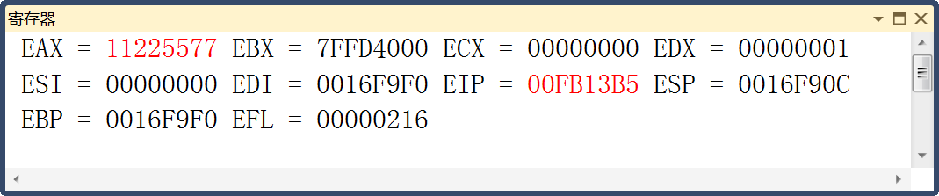
3.实例
查看寄存器（通用寄存器）

Slide 10
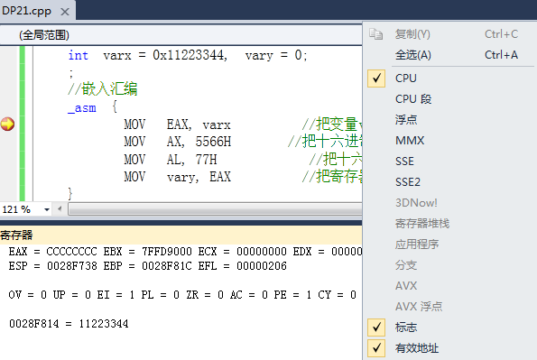
VC环境下的嵌入汇编和调试
查看寄存器（符号寄存器）
在寄存器窗口中
点击鼠标右键
在菜单中，
选中“标志”
*注意
VS中的标志名称
和本书中的名称
不一样，请查阅
相关资料进行对应

Slide 11

3.实例
查看内存单元
（1）在调试过程中，点击
调试工具栏的断点菜单
（2）点击“内存”
（3）选择“内存1”

Slide 12
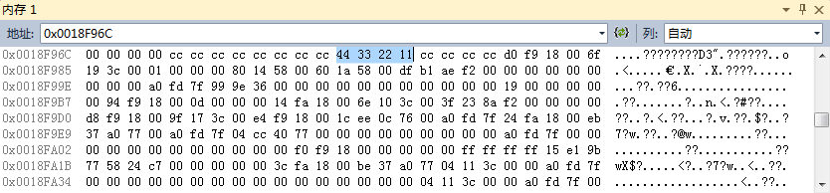
3.实例
查看内存单元

Slide 13
3.实例
查看反汇编
（1）在调试过程中，点击
调试工具栏的断点菜单
（2）点击“反汇编”

Slide 14
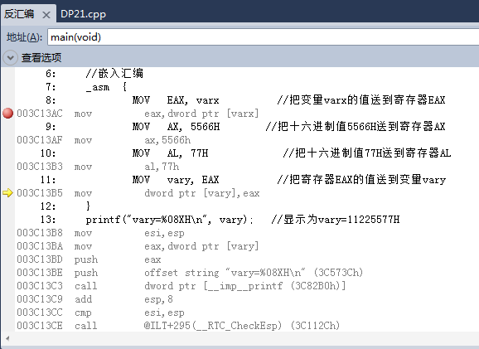
3.实例
查看反汇编
黑色代码是源程序
灰色代码是编译后的
汇编格式指令

Slide 15
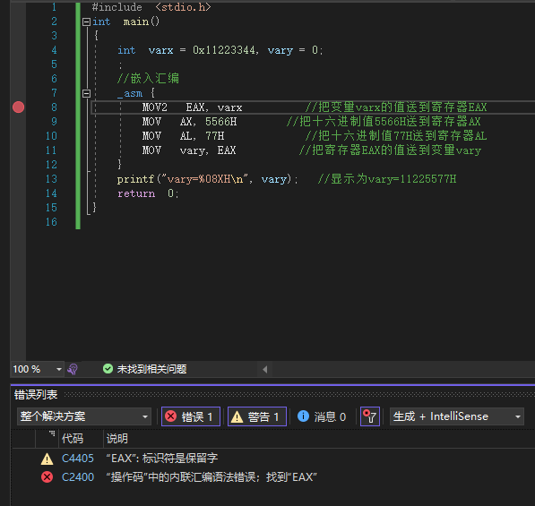
4.常见问题
拼写错误

Slide 16
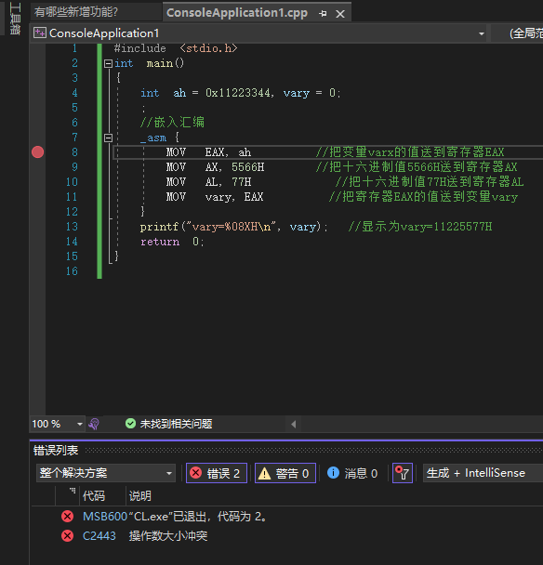
4.常见问题
关键词冲突

Slide 17
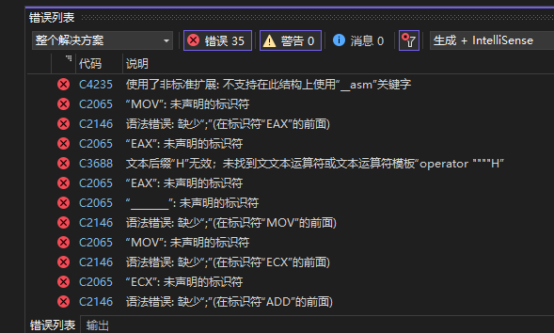
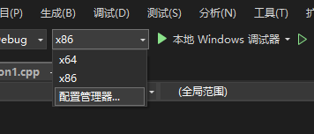
4.常见问题
选该选项

